Slide 1
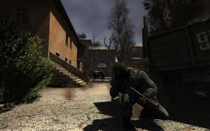
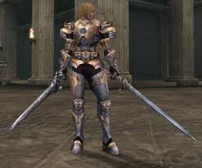
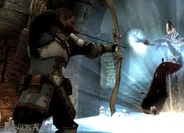
COLEGIO TOLEDO PLATA
VideoJuegos

Slide 2
INDICE
Definición de Videojuegos
Tipos de Videojuegos
Los peligros de los Videojuegos
Aspectos positivos de los Videojuegos
Características educativas
Recomendaciones para el uso de los Videojuegos
Los videojuegos preferidos
Conclusión
Bibliografía

Slide 3
Definición de VideoJuego
Un videojuego o juego de vídeo es un software creado para el entretenimiento en general y basado en la interacción entre una o varias personas y un aparato electrónico que ejecuta dicho videojuego;^{[1]} este dispositivo electrónico puede ser una computadora, una máquina arcade, una videoconsola, un dispositivo handheld (un teléfono móvil, por ejemplo) los cuales son conocidos como "plataformas". Aunque, usualmente el término "video" en la palabra "videojuego" se refiere en sí a un visualizador de gráficos rasterizados,^{[1]} hoy en día se utiliza para hacer uso de cualquier tipo de visualizador.
Nombre genérico con el que se conocen ciertos programas de carácter lúdico que pueden ser ejecutados en ordenadores o en otros dispositivos, también de base informática, llamados consolas. En los últimos años su desarrollo ha sido espectacular, tanto desde el punto de vista comercial como en lo que respecta a sus prestaciones y capacidades.

Slide 4
Tipos de VideoJuegos
1. Juegos de lucha
Consiste en una lucha cuerpo a cuerpo entre dos personajes elegidos y controlado por los jugadores: en la opción contra la máquina el jugador debe ir venciendo uno a uno todos los rivales que le opone el programa. A medida que avanzan las fases del juego el diseño gráfico de los escenarios en los que tiene lugar la acción va modificándose. Los personajes generalmente representan luchadores humanos que transmiten un aire marcial muchas veces remarcado por trajes militares, otras veces son monstruos alienígenas.
2. Beat´em up (golpéalos a todos) o juegos de combate
En más de una ocasión confundidos con los juegos de lucha, losjuegos de combate comparten con éstos su extrema violencia. El jugador asume la identidad de un personaje, en general predeterminado por el programa.
Suelen estar ambientados en un barrio suburbano de una gran ciudad y en muchas ocasiones los personajes son jóvenes de aspecto informal. De todas formas existen infinidad de protagonistas y escenarios de características muy diferentes. Con una ligera excusa argumental, el verdadero objetivo de estos juegos consiste en eliminar a todos los adversarios que salen al encuentro del protagonista, del modo más rápido y efectivo. La violencia se presenta como la única solución posible para resolver todos los problemas y como el único medio para conseguir sobrevivir en un mundo hostil y peligroso. La aparición en la pantalla de todos los enemigos y obstáculos que va encontrando el jugador en su camino se repite de una manera cíclica durante todo el desarrollo del juego.

Slide 5
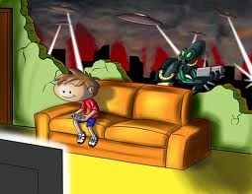
3. Shoot´em up (dispárales a todos) o juegos de disparo
Son los videojuegos violentos por antonomasia. El objetivo es disparar sin respiro sobre todo lo que aparezca en la pantalla. Hay de dos tipos: los de marcianitos, y los que siguen la tradición de los clásicos tiros al blanco de las ferias y que tiene su antecedente directo en las máquinas de tiro electromecánicas. En estos los blancos suelen ser personajes humanos o vehículos pilotados. Otras veces los enemigos asumen la forma de robots, alienígenas y naves espaciales que amenazan con la destrucción de la Tierra. También pueden ser urbanos: el jugador asume la identidad de un justiciero policía de dudosa moralidad que dispara indiscriminadamente contra los presuntos delincuentes que van apareciendo en la pantalla. Gracias a la réplica de una pistola, los jugadores pueden realmente disparar, aumentando la sensación de protagonismo. Al margen de cualquier consideración cívica y moral el único objetivo de los shoot´em up es siempre matar y destruir por el solo hecho de hacerlo.
4. Plataforma
Es el género por excelencia de las videoconsolas. El personaje debe avanzar a través de territorios hostiles en cumplimiento de una misión. En los juegos de plataforma la misión consiste en general en rescatar a una princesa. El personaje puede ir recogiendo super-poderes, acumulando vidas que le permiten avanzar con mayor facilidad a través de obstáculos cada vez más difíciles y con los adversarios más peligrosos. Los decorados se hacen más complejos a medida que el jugador va superando pantallas. También son juegos de plataforma todos los juegos de laberintos y de pasadizos secretos en el desarrollo de programas de entretenimiento.

Slide 6
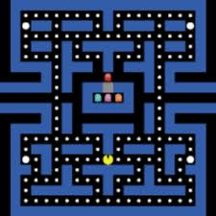
5. Simuladores
Los actuales simuladores de conducción enormemente populares en los salones recreativos, mantienen todavía una estructura física similar a la de estos juegos electromecánicos. El creciente realismo de las imágenes y la rápida respuesta del programa a la acción de los jugadores ha convertido a estos sofisticados juegos de simulación en el foco de atracción de los locales en los que están instalados. A pesar de los significativos progresos conseguidos gracias a la utilización en el desarrollo de los juegos de las tecnologías más avanzadas de la informática aplicada al entretenimiento, estas máquinas todavía no han conseguido reproducir la sensación de conducir un vehículo real. Existe una amplia gama de simuladores de todo tipo, los más populares los de vuelo. La mayoría de los actuales juegos y de las instalaciones basadas en la realidad virtual reúnen también las características básicas de los géneros de acción.
6. Juegos de deporte
Los juegos inspirados en deportes han disfrutado siempre de una gran aceptación entre el público. A veces son asimilados a los juegos de acción o a los simuladores. Pero salvo algunos casos específicos como los juegos de boxeo, torneos de kárate y similares y quizá también ciertos juegos de carreras de coches, la comparación resulta injustificada. Los juegos basados en deportes reúnen algunas características específicas que los distinguen del resto de los géneros, aunque hay juegos híbridos.
Quizás en el futuro a medida que la tecnología permita alcanzar un mayor realismo y sobre todo una mayor inmersión sea adecuado comenzar a denominarlos simuladores deportivos. El sistema Mandala utiliza técnicas de realidad virtual, puede ser considerado el precursor de este nuevo tipo de simulador deportivo que se adivina en el horizonte.

Slide 7
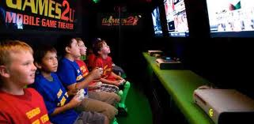
7. Estrategia
En este gran grupo de juegos el jugador adopta una identidad específica y conoce el objetivo final, al cual debe encaminar cada una de sus acciones, desarrollando empresas tácticas de muchos tipos para conseguir un fructuoso desenlace. La acción se desarrolla mediante la utilización de una serie de formas verbales (órdenes) que el programa reconoce y la consecución y posesión de objetos y elementos que aparecen en cambiantes escenarios y que serán imprescindibles para el paso de niveles y para lograr la victoria y el éxito final.
7.1. Aventura
Un tipo de juego cuya principal característica es ofrecer una combinación más o menos equilibrada de reflexión y acción. Clasificamos en esta categoría tanto las aventuras gráficas como las películas interactivas y videoaventuras.
7.2. Los juegos de rol
Son juegos donde el diseño de los personajes lo realiza el jugador, combinando una serie de características como el valor, la fuerza, la inteligencia... Suelen basarse en argumentos ambientados en la Edad Media, siendo frecuentes los personajes con características fantásticas, ambientes lóbregos, presencia de hechiceros, animales mitológicos, mundos imaginarios... suelen guardar un paralelismo con sus homónimos de mesa, si bien el ordenador asume el papel de director del juego. Las animaciones gráficas se perfilan de modo más sencillo y el jugador con frecuencia debe controlar a más de un personaje, cada uno con características propias.

Slide 8
7.3. Juegos de guerra o wargames
Básicamente contienen los mismos alicientes que los de aventura y rol pero su característica distintiva es su ubicación en escenarios bélicos, en conflictos armados de cualquier época o lugar geográfico. El jugador debe optar por un bando y luchar contra su enemigo (o enemigos), a veces con la única motivación de matar, a veces para lograr un premio o recompensa en forma de objeto material o espiritual o de valor, a veces para conseguir la salvación de la Tierra o de otro imaginario planeta.
7.4. Simuladores de sistemas (sims)
También llamados godgames, la base de estos juegos consiste en la asunción de una tarea de control y organización de diferentes situaciones sociales y experienciales, por ejemplo, la gestión de organismos públicos (hospitales, ayuntamientos...), la dirección de empresas, o instituciones, el control de las relaciones familiares en el hogar...
8. Juegos de sociedad
Son las adaptaciones de los juegos clásicos de salón -ajedrez, solitario, tres en raya, bridge, monopoly, scrable…, inexistentes en los salones recreativos y con una presencia casi inapreciable en las consolas, es un género casi
exclusivo de ordenador personal. Son parecidos a los de estrategia, de los que a veces es complicado distinguir.
9. Ludo-educativos (edutainment)
Son programas que combinan actividades lúdicas con contenidos educativos. El lanzamiento de los nuevos sistemas multimedia ha propiciado la proliferación de títulos que responden a estas características. Son muchas las empresas que consideran este género casi exclusivo del ordenador personal.

Slide 9
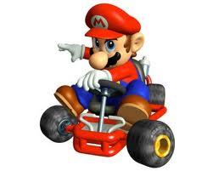
Los Peligros de los VideoJuegos
Hay que reconocer la experiencia que suponen los VJ para el acceso al mundo actual y a la informática. Sin embargo, muchas veces los “peligros” de tal experiencia no dejan ver el lado positivo.
1. VJ y Adicción. Los estudios actuales al respecto no demuestran que los VJ provoquen adicción, aunque si pueden darse casos de videoludopatía en casos de sujetos con tendencias adictivas o ludópata. Aún así, esta “ciberdependencia” no afectaría más que al 10% de los cibernautas.
2. VJ y Agresividad. Los VJ agresivos influyen en la agresividad de forma distinta según los sujetos, afectando más a los agresivos previos. Solo se ha comprobado este aumento de agresividad en un corto plazo tras el juego.
3. VJ y Aislamiento. Los estudios demuestran que no sólo no existen efectos negativos sobre la sociabilidad, sino que estos efectos son positivos, aumentando la extroversión y el trato social.
4. VJ y Sexismo. Si existen diferencias respecto al sexo en cuanto al uso de videojuegos, tanto en tiempo dedicado como en el tipo de juegos, pero tampoco parece demostrado que sean los VJ los que provoquen las diferencias, sino al contrario.

Slide 10
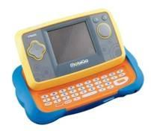
5. VJ y Salud. El uso excesivo de los videojuegos se ha relacionado con sedentarismo y sobrepeso, molestias en los ojos, dolores de cabeza, problemas posturales y desarrollo de tendinitis en mano y muñeca.
6. VJ e Inteligencia. En contra de las afirmaciones de que la inteligencia se embota con los VJ y que los niños se bloquean, la mayoría de las investigaciones indican que muchos videojuegos favorecen el desarrollo de determinadas habilidades, de atención, concentración espacial, resolución de problemas, creatividad, etc.
7. VJ y Autoestima. La magnitud que el videojuego ha alcanzado hoy día ha dado a esta actividad un sentido muy diferente al de cualquier otra actividad lúdica. Jugar con videojuegos probablemente no sea una actividad más, sino que constituye un reto en el que se ponen a prueba sentimientos de competencia y el propio auto concepto. Todo ello divorcia la percepción infantil y adolescente del videojuego de la que de esta actividad podamos tener los adultos.
8. VJ y Carácter. Con excesiva frecuencia se responsabiliza a los videojuegos de producir cambios en el carácter de sus jugadores, convirtiéndoles en sujetos aislados, introvertidos y desinteresados por todo aquello que ocurre a su alrededor. En otras ocasiones los augurios son aún más negativos, asegurándose que tarde o temprano serán víctimas de la depresión y de todo tipo de patologías psiquiátricas.

Slide 11
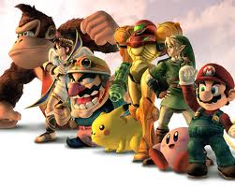
9. VJ y Contravalores. Los videojuegos como el resto de medios de comunicación, son causa y reflejo de la sociedad que hemos creado.

Slide 12
Aspectos positivos de los VideoJuegos
1. Aspectos cognitivos
Memorización de hechos.
Observación hacia los detalles.
Aumento de la atención.
Percepción y reconocimiento espacial.
Descubrimiento inductivo.
Aumentan la capacidad del empleo de símbolos
Capacidades lógicas y de razonamiento.
Comprensión lectora y vocabulario.
Conocimientos geográficos, históricos, matemáticos…
Resolución de problemas y planificación de estrategias.
2. Destrezas y habilidades
Autocontrol, autorregulación y autoevaluación.
Implicación y motivación. Instinto de superación.
Inversión de esfuerzo que es reconocido de forma inmediata.
Habilidades motrices, de reflejos y respuestas rápidas.
Ejercitación de la fantasía.
Estimulación de la constancia.
Percepción visual, coordinación óculo-manual, y percepción espacial.
Curiosidad e inquietud por probar y por investigar.

Slide 13
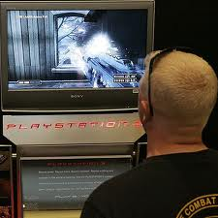
3. Aspectos socializadores
Aumenta la autoestima: proporcionan un sentido de dominio, control y cumplimiento. Debido en gran parte a que existen recompensas personalizadas
Interacción con amigos de manera no jerárquica (presencial o a distancia)
Aumentan la tolerancia ante el fracaso.
El aprendizaje encubierto característico de los VJ vence las resistencias que se pueden objetar al aprendizaje formal
4. Alfabetización digital
Suele ser la herramienta para introducir al niño en el mundo de la informática: Manejo de ventanas, comprensión de iconos, velocidad en el manejo del ratón… A veces esto lleva a que el adulto piense que el niño sabe más de las TIC que él y se inhiba de su supervisión.
Debemos separar lo que son los efectos de aprender con la tecnología (se ven cuando se usa el ordenador para determinada acción), de los efectos de la tecnología, que son consecuencias o “posos” cognitivos que el uso de la tecnología tiene a largo plazo. Los VJ van dejando estos posos cognitivos en un proceso temprano y muy potente de alfabetización digital.

Slide 14
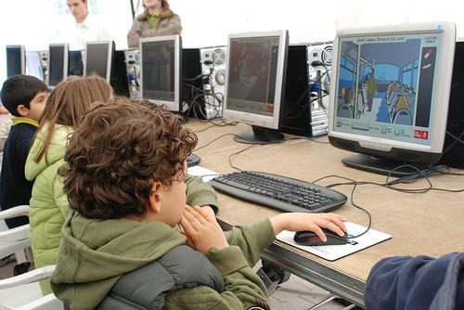
Características Educativas
Las principales características de los VJ se pueden resumir en tres:
1. Integran diversas notaciones simbólicas. “informaciones textuales, sonido, música, animación, vídeo real, fotografías, imágenes 3D, etc.”
2. Son Dinámicos. “permiten mostrar en pantalla fenómenos de procesos cambiantes [...] y el usuario tiene una sensación cada vez mayor de implicación en las historias ofrecidas a través de la pantalla”.
3. Son Altamente Interacivos. No solamente a nivel interacción Hombre-Máquina sino porque en los juegos multi-usuario, por ejemplo, es necesaria una interacción entre participantes “a partir de la negociación con el otro”.
Los VJ son materiales muy motivadores que ayudan a crear situaciones de aprendizaje altamente significativas.
Los VJ permiten el aprendizaje colaborativo, e intercambios muy ricos en la interacción alumno-juego-alumno.
Con los VJ se pueden conseguir aprendizajes significativos en la relación juego-profesor-alumno, y se pueden usar tanto en grupo como de forma individual. Permiten la atención a la diversidad.

Slide 15
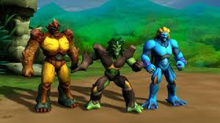
Para poder introducir los VJ en la escuela deben cumplirse los siguientes requisitos:
el profesor debe conocer el VJ
se deben distinguir y aprovechar los aspectos a trabajar con los alumnos
hay que considerar qué conocimientos previos son necesarios para cada VJ concreto
se debe disponer de instrumentos de observación adecuados
se debe evaluar el uso y realizar ajustes
Para Gifford, existen siete características que hacen de los VJ un medio de aprendizaje más atractivo y efectivo:
1. Permiten el ejercicio de la fantasía, sin limitaciones espaciales, temporales o de gravedad.
2. Facilitan el acceso a "otros mundos" y el intercambio de unos a otros a través de los gráficos, contrastando de manera evidente con las aulas convencionales y estáticas.
3. Favorecen la repetición instantánea y el intentarlo otra vez, en un ambiente sin peligro.
4. Permiten el dominio de habilidades. Aunque sea difícil, los niños pueden repetir las acciones, hasta llegar a dominarlas, adquiriendo sensación de control.
5. Facilitan la interacción con otros amigos, además de una manera no jerárquica, al contrario de lo que ocurre en el aula.
6. Hay una claridad de objetivos. Habitualmente, el niño no sabe qué es lo que está estudiando en matemáticas, ciencias o sociales, pero cuando juega al VJ sabe que hay una tarea clara y concreta: abrir una puerta, rescatar a alguien, hallar un tesoro, etc. lo cual proporciona un alto nivel de motivación.
7. Favorece un aumento de la atención y del autocontrol, apoyando la noción de que cambiando el entorno, no el niño, se puede favorecer el éxito individual.

Slide 16
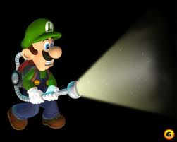
Tanto Gros (2004) como Pindado (2005) nos dan algunas pistas. Ponen el acento en los atractivos de los videojuegos, y nos proponen convertirlos en recursos educativos en nuestros centros educativos. Los aspectos más destacados son:
1. Visión general para conocer cuál es el objetivo.
2. Estructura sólida. Con un número limitado de opciones que el usuario puede elegir.
3. Individualización al ritmo personal. Capacidad de adaptación al usuario según su destreza. Presentando niveles de dificultad progresivos.
4. Retos continuos que precisan de una constante superación personal.
5. Situación de competitividad por saber quién es el mejor.
6. Manejo fácil de aprender, pero difícil de ganar.
7. Recibir un feedback constante para saber si se juega bien.
8. Existencia de incentivos (puntuaciones, pasar de pantallas…).
9. Aumenta la autoestima.
10. Incluyen exploración y descubrimiento.
11. Proporcionan ayudas, pistas, web… para mejorar el juego.
12. Incluyen la posibilidad de guardar los progresos.
13. Es una actividad de ocio, incluida en la atractiva “cultura electrónica”.

Slide 17
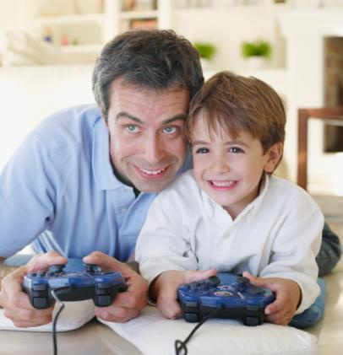
Recomendaciones para el uso de los VideoJuegos
Los teóricos peligros del uso de videojuegos vienen, como en cualquier cosa, por su abuso. Para evitarlo, podemos dar una serie de recomendaciones:
Jugar en grupo, si puede ser en familia.
Conocer previamente los contenidos y adaptarlos a la edad del usuario
Jugar con ellos, compartir su experiencia de juego y competir con ellos, esto ayuda a establecer una relación más cercana y de empatía.
Entablar diálogos para saber por qué les motivan tanto, y por qué a los padres les pueden parecer perjudiciales. Animar a verbalizar lo que ve y lo que siente porque es una manera de distanciarse de ello (Tisseron, 2006).
No censurar su uso como primera estrategia, sino buscar alternativas de ocio.
No usar VJ sexistas, violentos o racistas
Fomentar los VJ que permitan más de un jugador y animar a que jueguen con amigos
Limitar el tiempo de juego a 30-60 minutos al día
Diversificar los juegos
Buscar sistemas de selección de VJ
Ayudar a los niños a tomarse los juegos con perspectiva. Observar de qué manera los juegos afectan a sus hijos. Si le parece que están más agresivos después de pasar un rato jugando a cierto juego, hable con ellos sobre el juego y ayúdales a comprender que la violencia que refleja es distinta de lo que ocurre en la vida real. Esto puede ayudarles a identificarse menos con los personajes agresivos y a reducir los efectos negativos que puedan tener los videojuegos.

Slide 18
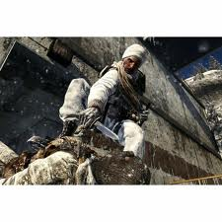
Detectar situaciones de riesgo:
Uso compulsivo de la videoconsola (nada más levantarse o acabar una tarea)
Cambios en el comportamiento y rendimiento escolar
Desarrollo de un individualismo exagerado
Abandono de otras actividades o aficiones
Realización de pequeños hurtos y negación cuando se interroga

Slide 19
Los videojuegos preferidos
No todos los videojuegos reciben la misma aceptación por parte de los usuarios. Las preferencias de éstos se dividen según el tema del juego y la estructura formal del mismo. Atendiendo a la clasificación temática realizada por Funk (1993), los juegos preferidos por los adolescentes fueron los siguientes:
De violencia fantástica 32%
Deportivos 29%
Temas generales 20%
De violencia humana 17%
Educativos 2%
Vemos, como primera nota destacable, que los juegos catalogados como "educativos" reciben una muy baja valoración por parte de los niños y adolescentes, mientras que quienes tienen como tema la violencia ocupan una primera situación con cerca de un 50 % del mercado.

Slide 20
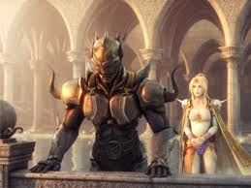
Tras el análisis de los principales juegos del mercado, realizado por la revista especializada Hobby Consolas (nº 23, 1998), se puede comprobar que el 57 % de los 272 juegos examinados tiene un carácter violento, con luchas, peleas o guerras. El otro 43 % lo componen los juegos de carreras de coches y motos, el futbol y basket y finalmente otro tipo de juegos de diversión neutra.
Teniendo en cuenta la estructura formal de los VJ, arcades, simulación, aventuras y juegos de mesa, la distribución de las preferencias de los adolescentes (Estallo, 1995) es la siguiente:
Arcade 42%
Simuladores 25%
Aventuras 28%
Juegos de mesa 5%

Slide 21
Conclusión
En resumen, se puede observar como los videojuegos pueden ser buenos o como también pueden ser malos. Las características que poseen los juegos y los modos en los que se puede jugar. Se necesita de una buena supervisión de los padres al momento de entregarle alguna consola de videojuegos a sus hijos, teniendo en cuenta los juegos con que se la entregan y el tiempo que pasaran ellos jugando. Otro factor que se debe de recordar es los valores enseñados en la casa, mostrarle también a los niños pequeños que los juegos en la mayoría de los casos son ficciones, las cuales no se asemejan a la vida real, otros sin embargo los pueden ayudar con la rapidez y agilidad mental.
El videojuego es una diversión la cual fue inventada con la finalidad de hacernos pasar un buen rato junto a la familia o solos y de que también podemos divertirnos aprendiendo.

Slide 22
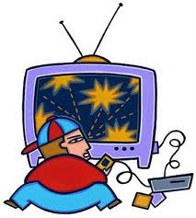
Bibliografía
http://es.wikipedia.org/wiki/Videojuegos
http://tecnologia.glosario.net/terminos-tecnicos-internet/videojuegos-1721.html
Santiago Ferrer Marqués, Los VideoJuegos (en línea) disponible en: http://www.ardilladigital.com/DOCUMENTOS/TECNOLOGIA%20EDUCATIVA/TICs/T8%20VIDEOJUEGOS/08%20LOS%20VIDEOJUEGOS.pdf
http://www.gamers.vg/noticias/12556_Los_tipos_de_videojuegos_que_existen.html

